Slide 1
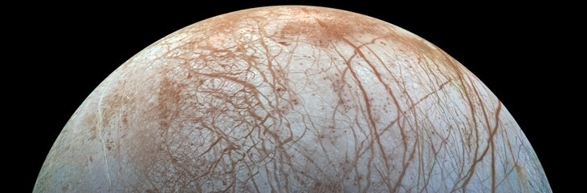
木卫二内部结构研究汇报
——地球与行星内部物理学 课程作业
12132710 伍先树

Slide 2


目录：
木卫二基本情况
模型简介
模型结果
存在的问题
总结
参考文献

Slide 3
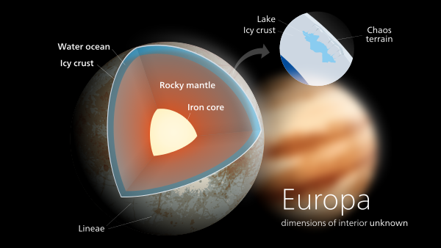
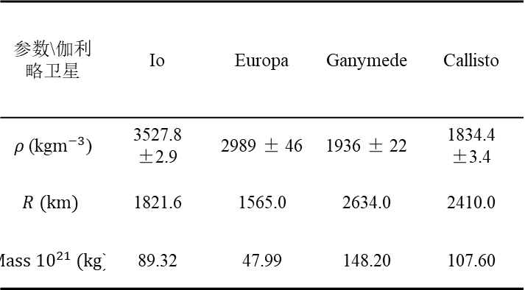
木卫二基本情况：
木卫二（Europa），木星的天然卫星之一，是四颗伽利略卫星中最小的一颗；
稍微比月亮小，主要由硅酸盐岩石构成，并具有水-冰地壳，和一个可能是铁-镍组成的核心。
[2] 伽利略卫星观测参数
参数\伽利略卫星 | Io | Europa | Ganymede | Callisto
$ρ$ (kg$m^{−3}$) | 3527.8 ±2.9 | 2989 ± 46 | 1936 ± 22 | 1834.4 ±3.4
$$R (km)$$ | 1821.6 | 1565.0 | 2634.0 | 2410.0
$$Mass {10}^{21} (kg)$$ | 89.32 | 47.99 | 148.20 | 107.60
[1]木卫二大致结构
[1] 维基百科
[2] O. L. Kuskov et al. (2005)

Slide 4
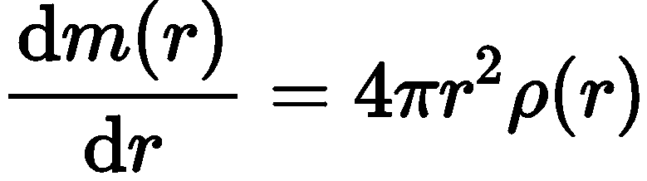
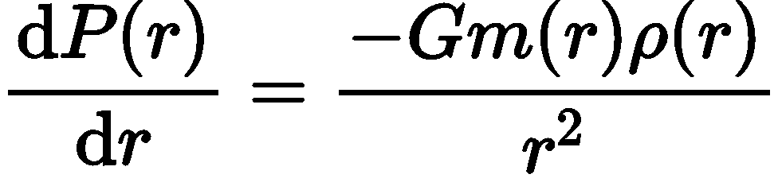
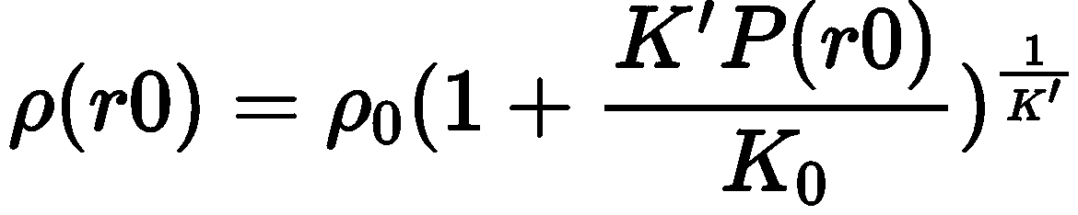
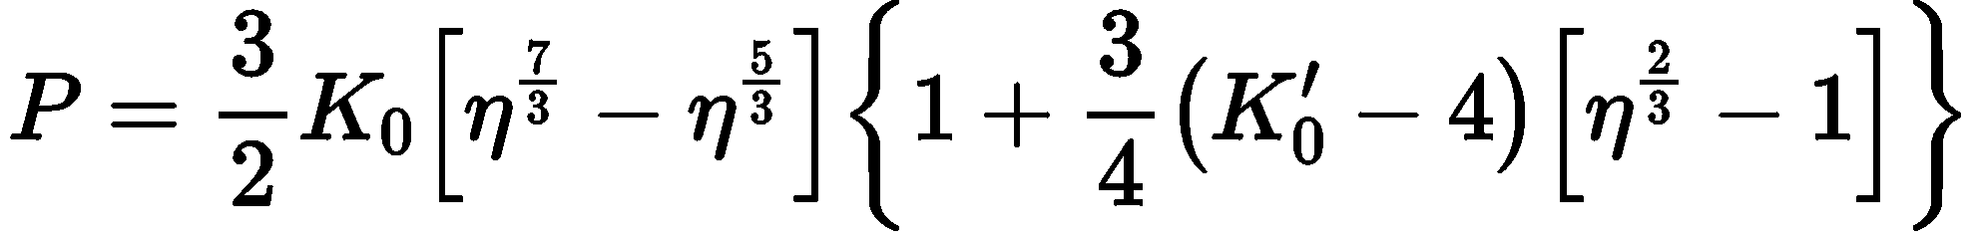
模型简介——控制方程及假设：
质量方程：
整个行星内部系统可以简化为左侧的三个控制方程（不考虑温度的影响）；
使用一阶状态方程以降低计算复杂度；
采用四阶Runge-Kutta算法求解微分方程系统。
压力方程：
INPUT
每一层的厚度
质量、压力以及密度随半径的变化
每一层的质量分数
OUTPUT
一阶（或三阶）Birch-Murnagham状态方程：
或：

Slide 5
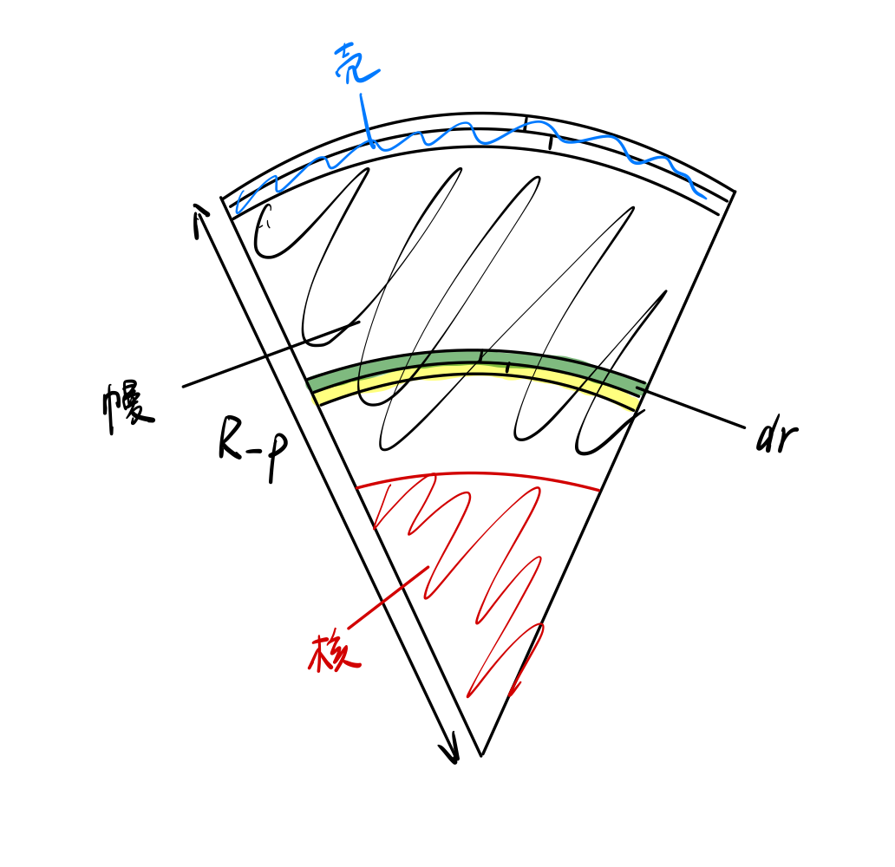
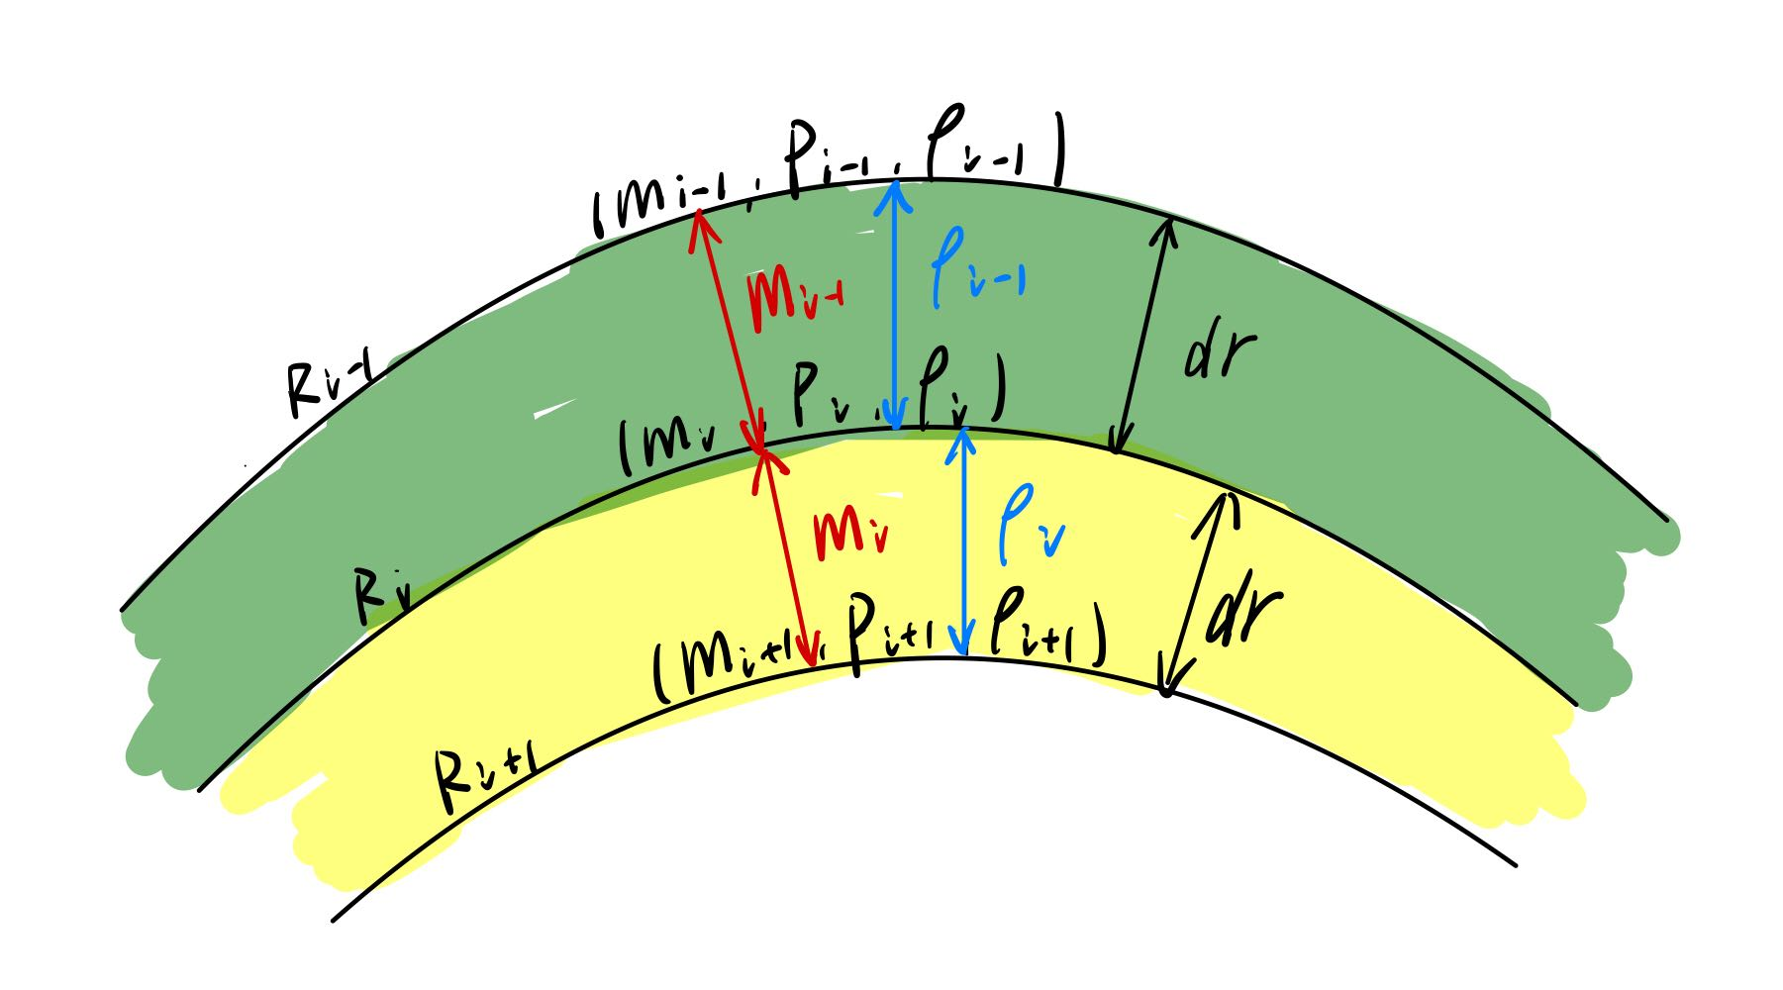
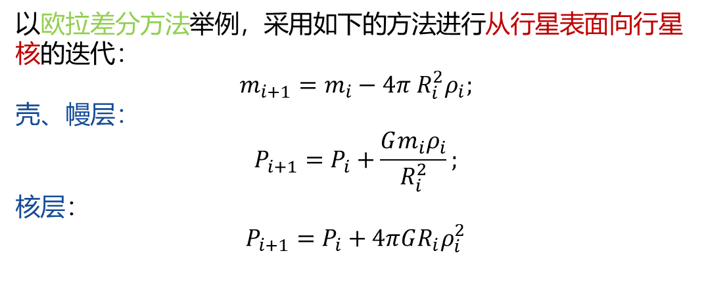
模型简介——迭代思路：
以欧拉差分方法举例，采用如下的方法进行从行星表面向行星核的迭代：
$$m_{i+1}=m_{i}−4π R_{i }^{2}ρ_{i};$$
壳、幔层：
$$P_{i+1}=P_{i}+\frac{Gm_{i}ρ_{i}}{R_{i}^{2}};$$
核层：
$$P_{i+1}=P_{i}+4πGR_{i}ρ_{i}^{2}$$

Slide 6
模型简介——具体流程：
上一层的质量、压力、密度
假设每一层的物质组成已知（状态方程的参数可以确定）
根据输入的质量分数来确定分层的位置
质量迭代到零时以及半径迭代到零时都停止计算
要求质量和半径同时到零（误差范围内）以得到一个自洽的模型
半径减少一个步长
根据质量分数判断此时的物质材料
将质量、压力、密度以及物质材料放入系统方程进行迭代
质量是否小于0
半径是否到0
是
停止计算
是

Slide 7

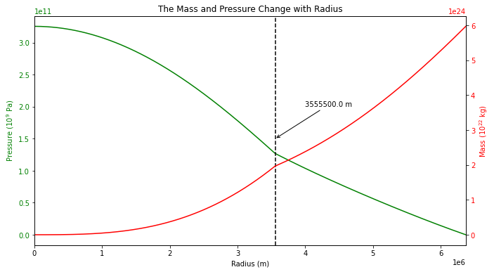
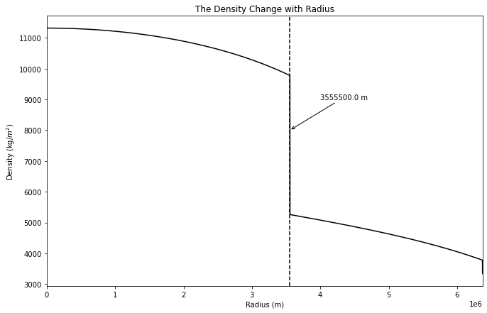
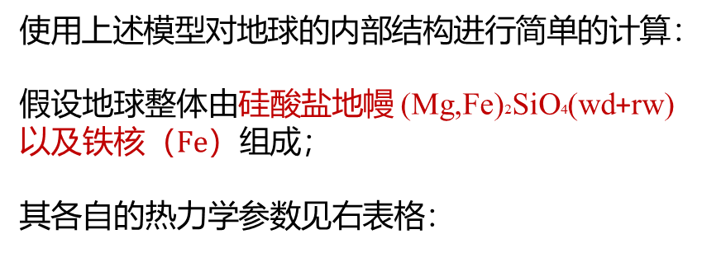
模型结果——地球模型(双层)：
使用上述模型对地球的内部结构进行简单的计算：
假设地球整体由硅酸盐地幔 (Mg,Fe)2SiO4(wd+rw)以及铁核（$Fe$）组成；
其各自的热力学参数见右表格：
[1] 地球内部组分的热力学参数
[1] Sheng Jin et al. (2012)

Slide 8
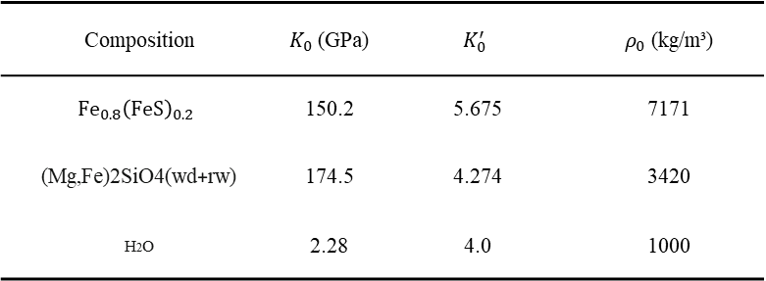
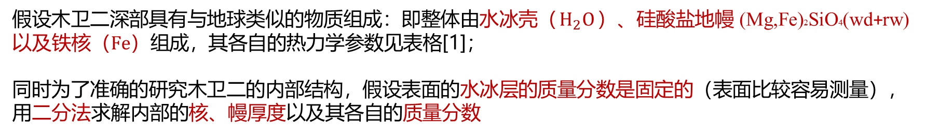
模型结果——木卫二模型(三层)：
假设木卫二深部具有与地球类似的物质组成：即整体由水冰壳（$H_{2}O$）、硅酸盐地幔 (Mg,Fe)2SiO4(wd+rw) 以及铁核（$Fe$）组成，其各自的热力学参数见表格[1]；
同时为了准确的研究木卫二的内部结构，假设表面的水冰层的质量分数是固定的（表面比较容易测量），用二分法求解内部的核、幔厚度以及其各自的质量分数
$${MF}_{H_{2}O}$$
$($10%)
MF_(H_2 O)
(10%)
$M_{Fe}$ = 13.8046875%； 核幔边界在 597 km 处； 壳幔边界在 1398.5 km 处。
M_Fe = 13.8046875%； 核幔边界在 597 km 处； 壳幔边界在 1398.5 km 处。
物质组成参数
行星半径、质量
[1] 木卫二内部组分的热力学参数
Composition | $K_{0}$ (GPa) | $$K_{0}^{′}$$ | $ρ_{0}$ (kg/m³)
$${Fe}_{0.8}{\left(FeS\right)}_{0.2}$$ | 150.2 | 5.675 | 7171
(Mg,Fe)2SiO4(wd+rw) | 174.5 | 4.274 | 3420
H2O | 2.28 | 4.0 | 1000
[1] Sheng Jin et al. (2012)

Slide 9
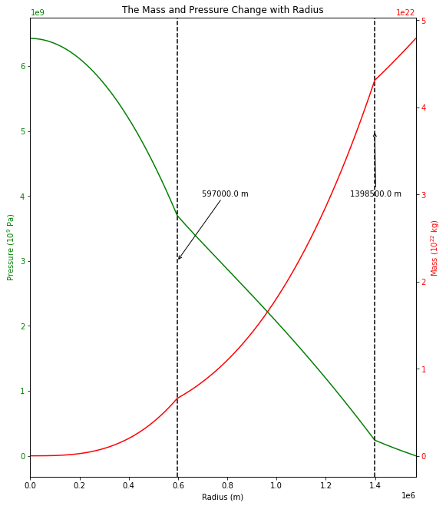
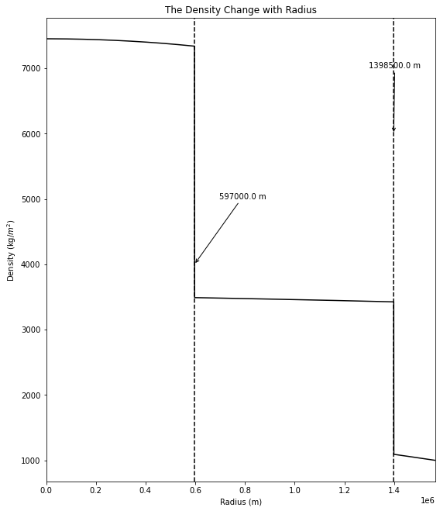
模型结果——木卫二模型(三层)：

Slide 10
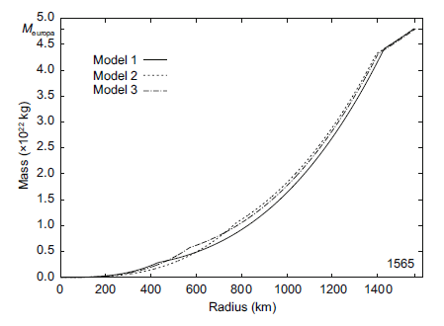
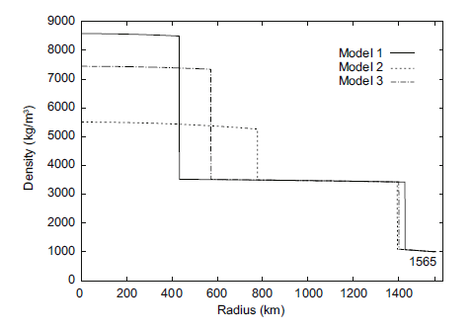
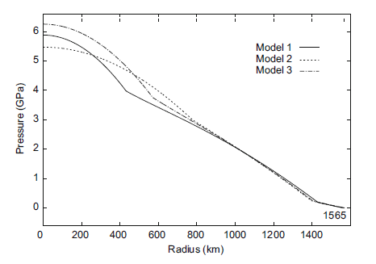

模型结果——木卫二模型(三层)：
紫金山天文台的Sheng Jin^{[1]}在2012年对木卫二进行了类似的研究。他们的模型给定每一层的质量分数，以及中心位置处的边界条件（M = 0, P = P_{center}）,由内向外积分，调整 P_{center} 使得迭代到行星表面时 P_{surface} = 0 。
他们计算了三种特定的质量分数模型，其中包括${MF}_{H_{2}O}$ = 10% (Model 3) 的模型：
与前述由外向内的模型比较，可以非常好的吻合

Slide 11
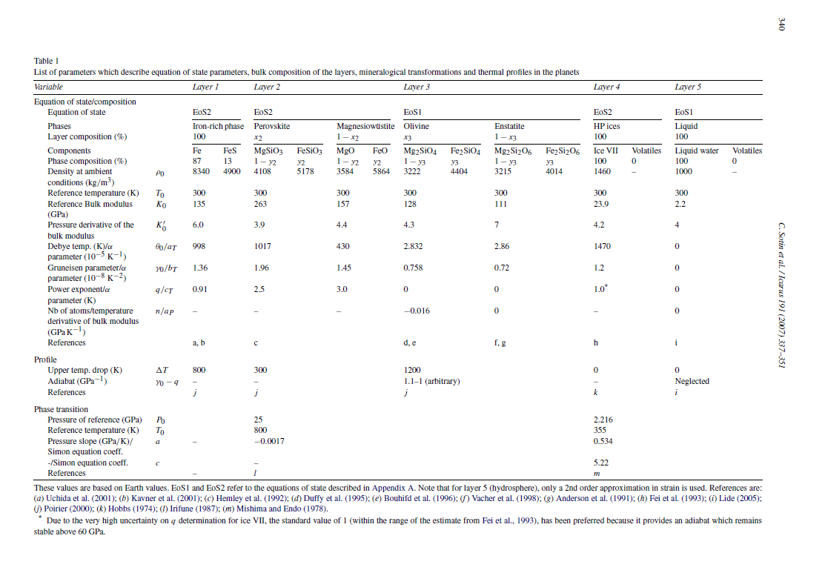
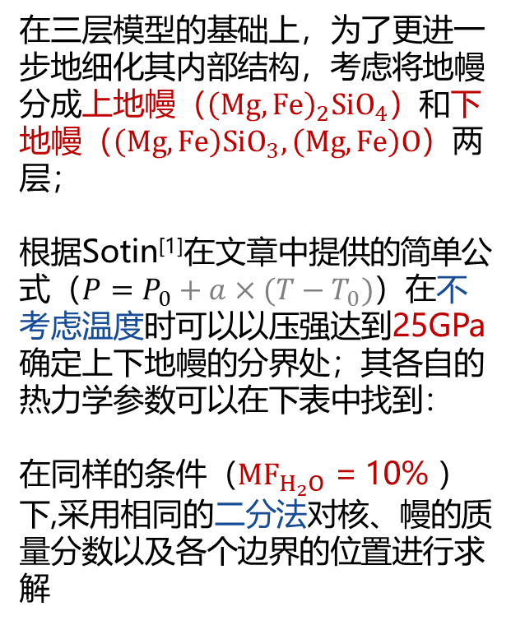
模型结果——木卫二模型(四层)：
在三层模型的基础上，为了更进一步地细化其内部结构，考虑将地幔分成上地幔（${\left(Mg,Fe\right)}_{2}{SiO}_{4}$）和下地幔（$\left(Mg,Fe\right){SiO}_{3}, \left(Mg,Fe\right)O$）两层；
根据Sotin^{[1]}在文章中提供的简单公式（$P=P_{0}+a×(T−T_{0})$）在不考虑温度时可以以压强达到25GPa确定上下地幔的分界处；其各自的热力学参数可以在下表中找到：
在同样的条件（${MF}_{H_{2}O}$ = 10% ）下,采用相同的二分法对核、幔的质量分数以及各个边界的位置进行求解

Slide 12
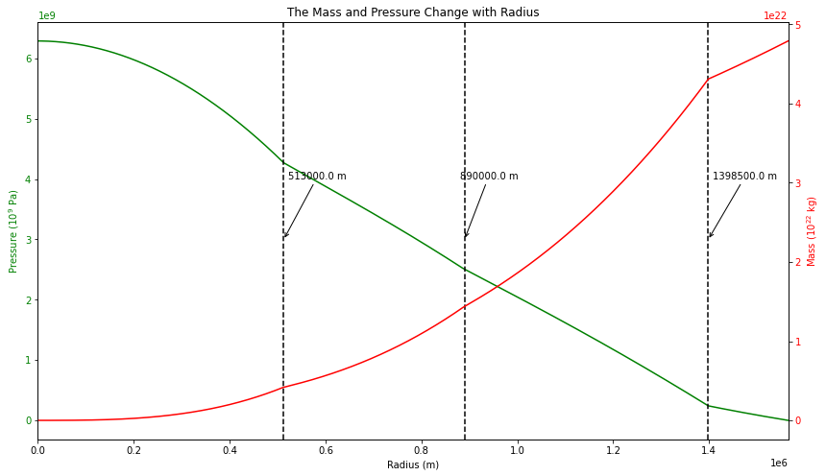
模型结果——木卫二模型(四层)：

Slide 13
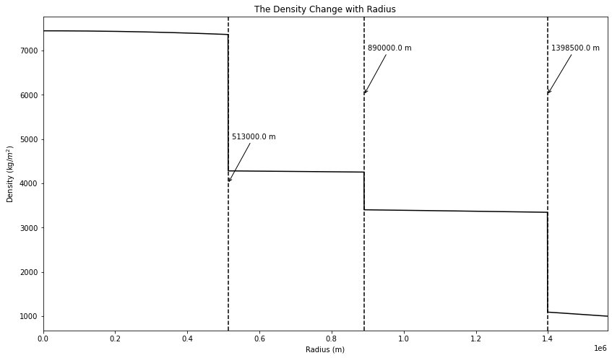
模型结果——木卫二模型(四层)：

Slide 14
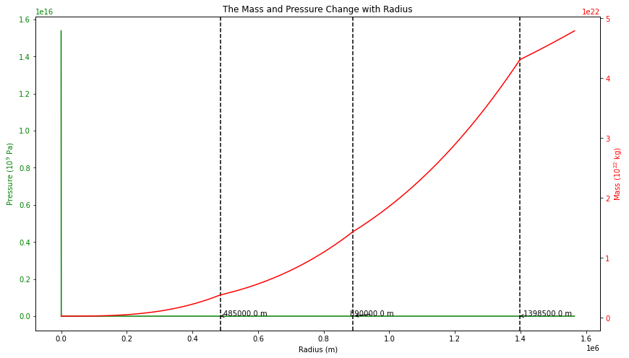
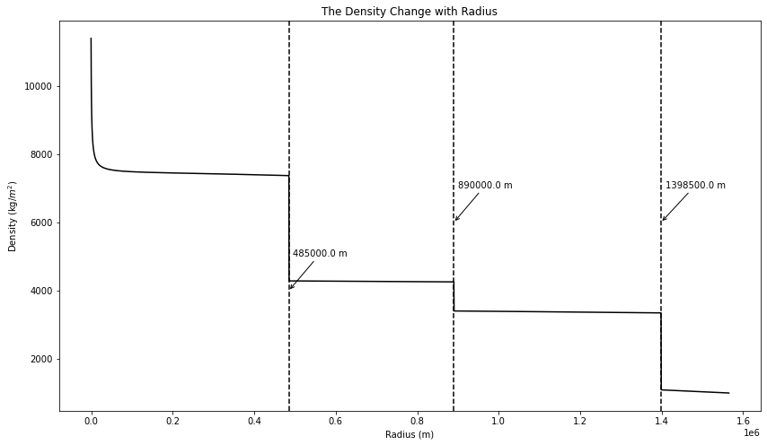

存在的问题：
当带入迭代模型计算的质量分数无法恰好满足行星的半径质量约束时，会出现两种情况：
质量在半径还未迭代到零时已经到零（停止）：
—— 甜甜圈
这是因为模型到质量为零时就跳出循环
$M_{i}$ = 0
半径迭代到零（停止）之后，还有质量剩余：
—— 密度和压力在停止迭代前会疯狂增加（如果按照原来的微分方程进行迭代）

Slide 15
总结：
根据行星内部结构的控制微分方程以及物质的状态方程建立了求解行星内部结构的迭代方法；
利用该方法建立了双层地球模型以及多层木卫二内部模型，结果与目前已有的观测以及前人的研究结果可以很好的吻合；
该方法由外向内迭代，由于行星表面的参数获取相对内部容易，模型初始条件可以比较容易获得，相比由内向外迭代的方法少了行星中心压力的假设以及模型的自洽耦合过程（该方法对内部模型求解和使内部模型自洽是同一过程），更简单，易理解；
但该方法没有考虑温度以及压力本身对状态方程的影响，计算精度较低，近似假设较多，同时由外向内迭代会出现前述密度、压力突然增加（该方法中已经采用近似方法解决，但有待改进）的情况，另外采用二分法固定冰层的质量分数来求解剩余的质量分数效率低下，作用有限；
在此基础上，可以增加温度和压力对状态方程的影响，并且采用蒙特卡洛方法同时求解所有层的质量分数（需要增加新的约束）；
总的来说，经过不断的失败，最终还算是得到了较为可靠的模型（方法），但确实改进空间还非常大

Slide 16
参考文献：
1. 龚盛夏 & 黄乘利. 太阳系内类地行星内部结构模型研究进展. 天文学进展 31, 391–410 (2013).
2. Zeng, L. & Seager, S. A Computational Tool to Interpret the Bulk Composition of Solid Exoplanets based on Mass and Radius Measurements. Publ. Astron. Soc. Pac. 120, 983–991 (2008).
3. Nicole A. Spaun & James W. Head. A model of Europa’s crustal structure: Recent Galileo results and implications for an ocean. J. Geophys. Res. Planets 106, 7567–7576 (2001).
4. Brugger, B., Mousis, O., Deleuil, M. & Deschamps, F. Constraints on Super-Earths Interiors from Stellar Abundances. Astrophys. J. 850, 93 (2017).
5. Pappalardo, R. T., McKinnon, W. B. & Khurana, K. Europa. (University of Arizona Press, 2009).
6. Anderson, J. D. et al. Europa’s Differentiated Internal Structure: Inferences from Four Galileo Encounters. Science (1998) doi:10/b3qmg9.
7. Ransford, G. A., Finnerty, A. A. & Collerson, K. D. Europa’s petrological thermal history. Nature 289, 21–24 (1981).
8. Marusiak, A. G. et al. Exploration of Icy Ocean Worlds Using Geophysical Approaches. Planet. Sci. J. 2, 150 (2021).
9. F. Sohl, T. Spohn, D. Breuer, & K. Nagel. Implications from Galileo Observations on the Interior Structure and Chemistry of the Galilean Satellites. Icarus 157, 104–119 (2002).
10. G Schubert, J D Anderson, T Spohn, & W B McKinnon. Interior Composition, Structure and Dynamics of the Galilean Satellites. in 27.
11. Wagner, F. W., Sohl, F., Hussmann, H., Grott, M. & Rauer, H. Interior structure models of solid exoplanets using material laws in the infinite pressure limit. Icarus 214, 366–376 (2011).
12. O. L. Kuskov & V. A. Kronrod. Internal structure of Europa and Callisto. Icarus 177, 550–569 (2005).
13. Valencia, D., O’Connell, R. J. & Sasselov, D. Internal structure of massive terrestrial planets. Icarus 181, 545–554 (2006).
14. Finnerty, A. A., Ransford, G. A., Pieri, D. C. & Collerson, K. D. Is Europa surface cracking due to thermal evolution? Nature 289, 24–27 (1981).
15. F. Cammarano, V. Lekic, M. Manga, M. Panning, & B. Romanowicz. Long-period seismology on Europa: 1. Physically consistent interior models: LONG-PERIOD EUROPA SEISMOLOGY, 1. J. Geophys. Res. Planets 111, n/a-n/a (2006).
16. Seager, S., Kuchner, M., Hier‐Majumder, C. A. & Militzer, B. Mass‐Radius Relationships for Solid Exoplanets. Astrophys. J. 669, 1279–1297 (2007).
17. Sotin, C., Grasset, O. & Mocquet, A. Mass–radius curve for extrasolar Earth-like planets and ocean planets. Icarus 191, 337–351 (2007).
18. Baraffe, I., Chabrier, G., Fortney, J. & Sotin, C. Planetary Internal Structures. in Protostars and Planets VI (University of Arizona Press, 2014). doi:10.2458/azu_uapress_9780816531240-ch033.
19. Biersteker, J. B. et al. Revealing the Internal Structure of Europa with a Bayesian Approach to Magnetic Induction Studies. in 2654 (2021).
20. Sotin, C., Jackson, J. M. & Seager, S. Terrestrial Planet Interiors. Exoplanets 375–395 (2010).
21. Ghail, R. C. The composition and structure of Europa. Lunar Planet. Sci. 28, 407–408 (1997).
22. Sheng Jin & JiangHui Ji. The internal structure models of Europa. Sci. China Phys. Mech. Astron. 55, 156–161 (2012).
23. Luis Gomez Casajus et al. Updated Europa gravity field and interior structure from a reanalysis of Galileo tracking data. Icarus 358, 114187 (2021).

